Slide 1
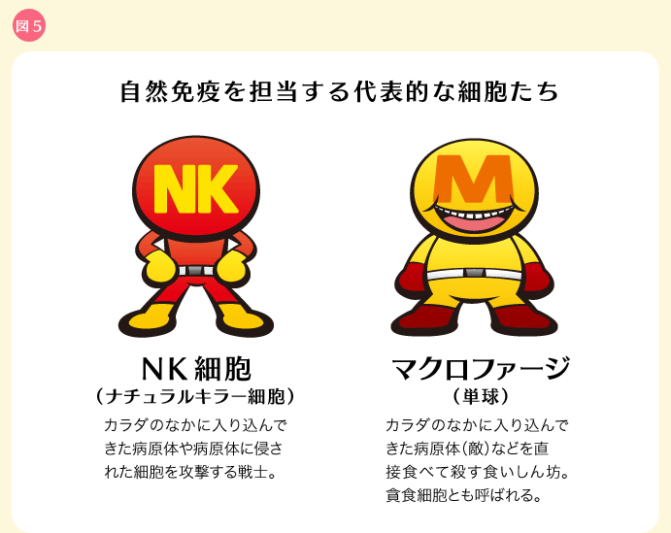
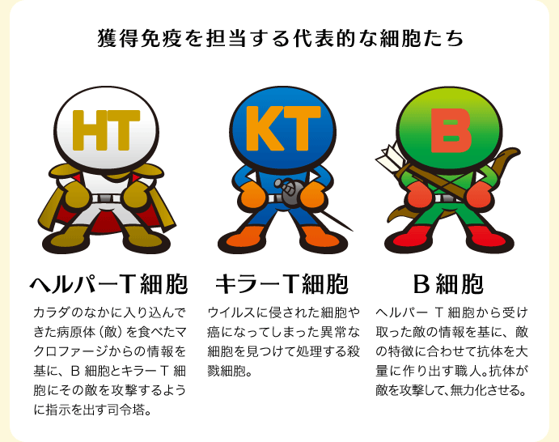
自然免疫
（常設の前線部隊）
獲得免疫
（増援部隊）
24時間パトロール
侵入者を発見したら攻撃！
獲得免疫部隊に報告
ピンチの時に登場！
経験を積んで、どんどん強くなる
始動まで時間がかかるのが難点
Notes:
私たちのカラダには「自然免疫」と「獲得免疫」の２つの免疫力があります。
「自然免疫」は、体内に入ってきた病原菌やウイルスに対して、まず戦う常設の「前線部隊」です。カラダのなかに病原体が入り込んでこないか24時間休むことなくパトロールし、病原体（敵）を見つけたら直ちに攻撃を仕掛けます。また、体内に病原体ウイルスが入ったことを、警報を鳴らして「獲得免疫」に知らせます。
もう一つの免疫力「獲得免疫」では、数々の病原体（敵）との戦いを積み重ね、経験値を高めていくタイプの免疫力です。「獲得免疫」の防御力は強力ですが、病原体に対して迎撃態勢を整えるまでに少し時間がかかります。そのため、間に合わず発症してしまい、治るまでに時間がかかることもあります。

Slide 2

部外者発見！
了解！
応援頼む！
出動せよ！
攻撃！
見回り部隊集合！
抗体攻撃！
攻撃！
直接攻撃！

